Slide 1
JSF + Facelets
קרן כליף

Slide 2
ביחידה זו נלמד:
מהו JSF
Validations
Converter
Page Navigation
קבצי משאבים
Internationalization
JSF Life Cycle
Facelets
Template
Component

Slide 3
מהו JSF?
JavaServer Faces:
אוסף תגיות לשימוש ב- JSP לצרכי UI המאפשרים להכניס לתוכן לוגיקה כמו ולידציות והמרות
לכן הפיתוח הגרפי הופך לפשוט יחסית לעומת html מאחר ואין צורך ב- JavaScript ← ולידציות מובנות בתגיות

Slide 4
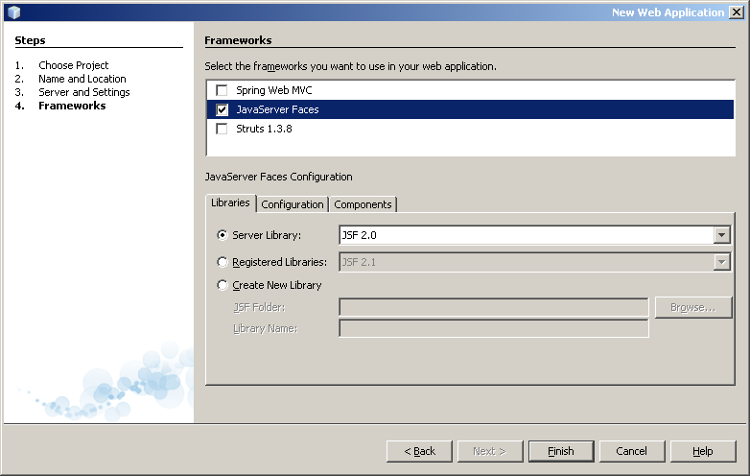
יצירת פרוייקט JSF ב- NetBeans
נייצר פרויקט חדש ובמסך בחירת ה- Framework נבחר:

Slide 5
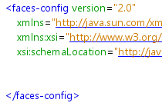
קובץ הקונפיגורציה faces-config.xml
תחת WEB-INF יש לייצר את הקובץ faces-config.xml
יש לבחור באופציה JSF Faces Configuration
בקובץ זה יוגדרו בהמשך:
מחלקות ה- bean איתן נעבוד
קונפיגורצית navigation בין דפים
תמיכה בעבודה עם קבצי משאבים, למשל לצורך תמיכה בשפות

Slide 6
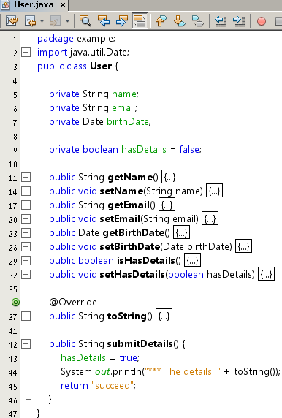
דוגמא – מחלקת ה- bean איתה נעבוד

Slide 7
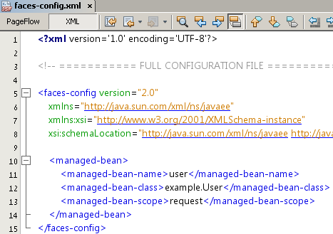
דוגמא - יצירת ה- bean בקונפיגורציה
שם המשתנה (bean)
ציון היכן ישמרו הנתונים. כמובן שניתן גם על ה- session / page / application

Slide 8

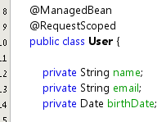
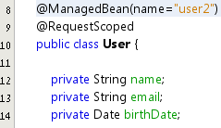
הגדרת ה- bean במחלקה במקום בקונפיגורציה
הגדרת ה- bean ב- faces-config
לחילופין, ניתן להגדירו ע"י annotation.
כב"מ שמו יהיה כשם המחלקה כאשר האות הראשונה קטנה.
ניתן להגדיר באופן מפורש את שם ה- bean

Slide 9
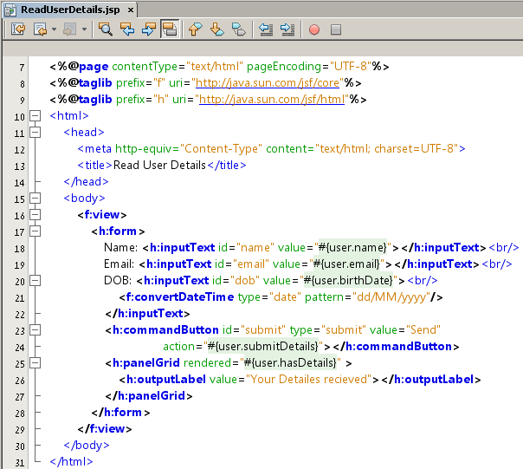
דוגמא – שימוש ב- bean ב- JSP
הספריה המיוצגת ע"י f מייבאת את התגיות הנוספות של ה- JSF עבור בניית התצוגה, ולידציות והמרות
הספריה המיוצגת ע"י h מייבאת את התגיות המכילות את הפקדים שיכולים להשתמש בתוספים מהספריה f
תגית JSF שבתוכה נבנה את היררכית הפקדים בתצוגה
יצירת פקד input שנתוניו ישמרו בתכונה name שב- bean
פורמט הנתונים הדרוש
הפעלת המתודה submitDetails שב- bean
הערך יוצג רק אם ערך הביטוי שבתכונה rendered יהיה true

Slide 10
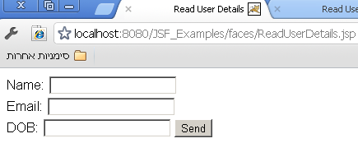
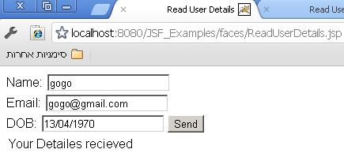

הפלט
לאחר הקלדת הנתונים ולחיצה על Send

Slide 11
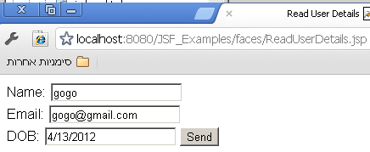
הפלט כאשר יש טעות בפורמט הנתונים
מאחר ופורמט הנתון בתאריך אינו תקין, בעקבות לחיצה על הכפתור Send לא הופעלה המתודה submitDetails.
(ההוכחה לכך היא שאין הדפסה בקונסול של השרת)
לכן ערך השדה hasDetails נשאר false ולא מוצגת ההודעה בתחתית הדף.

Slide 12
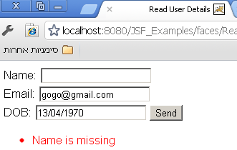
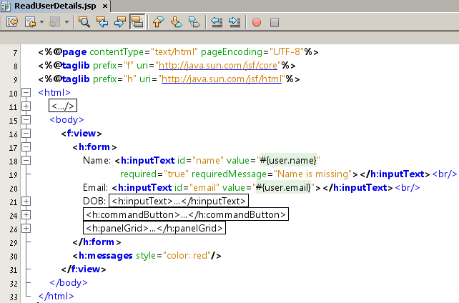
התכונות required ו- requiredMessage
וכמובן לא הופעלה המתודה submitDetails
פה יופיעו הודעות השגיאה

Slide 13
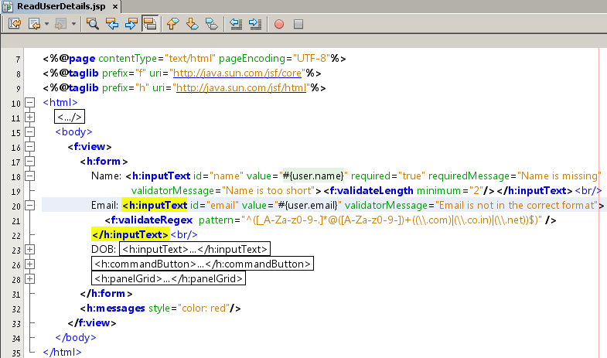
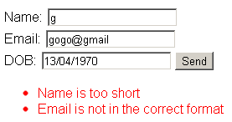
שדה validation
בדיקות התקינות פשוטות ונמצאות ברמת פיתוח ממשק המשתמש.

Slide 14
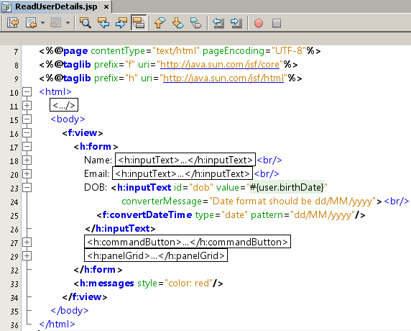
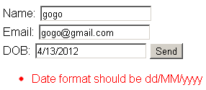
שדה converterMessage

Slide 15

Page Navigation
ראינו שכאשר לוחצים על כפתור, מופעלת הפעולה המוגדרת בתכונה action
ראינו ששיטה זו מחזירה מחרוזת אך התעלמנו ממנה
החזרת מחרוזת היא הדרך לקבל תשובה, ובפרט להחליט מהו הדף אליו נעבור ע"י קונפיגורציה ב- faces-config
תזכורת למתודה המופעלת באובייקט עם לחיצת הכפתור:

Slide 16
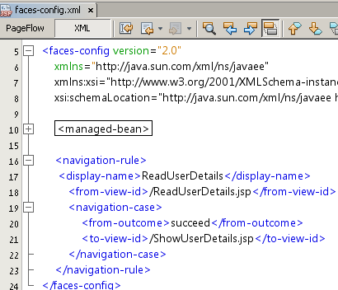
קינפוג ה- navigation ב- faces-config
לכל navigation rule ניתן להגדיר navigation case רבים ובכך לשלוט על הזרימה.
המחלקה מגדירה את התשובה והקונפיגורציה (ברמת ה- UI) מגדירה כיצד תראה התשובה.
הפרדה מעולה בין BL ל- UI!
הדף ממנו רוצים לעבור
הגדרת הדף אליו נעבור בהינתן תשובה מסויימת

Slide 17
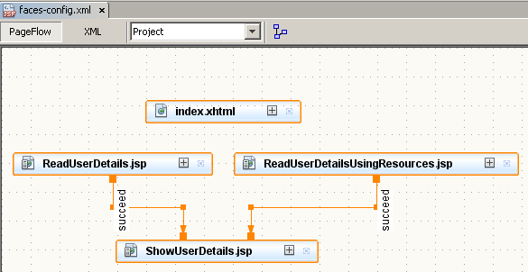
ניתן לראות את הקונפיגורציה גם כך

Slide 18
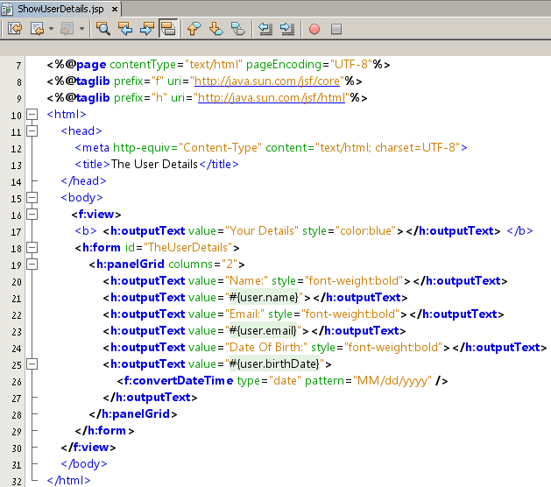
הדף אליו נעבור
הערכים המתקבלים מה- bean

Slide 19
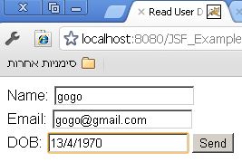
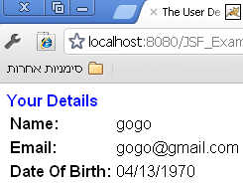
דוגמת פלט
נשים לב לפורמט

Slide 20

Event Handaling
ראינו כי לחיצה על פקד מקושרת לפעולה המקונפגת בתכונה action בפקד Button, כלומר, הפעלת פעולה בשרת ב- backing-
bean
דרך נוספת היא מימוש event listener ב- backing bean
ישנם 3 סוגים של EventListener:
ActionEvent – יופעל בלחיצה על כפתור או קישור
ValueChangedEvent – יופעל בשינוי ערך של פקד
DataModelEvent – יופעלו בעת שינוי במודל

Slide 21
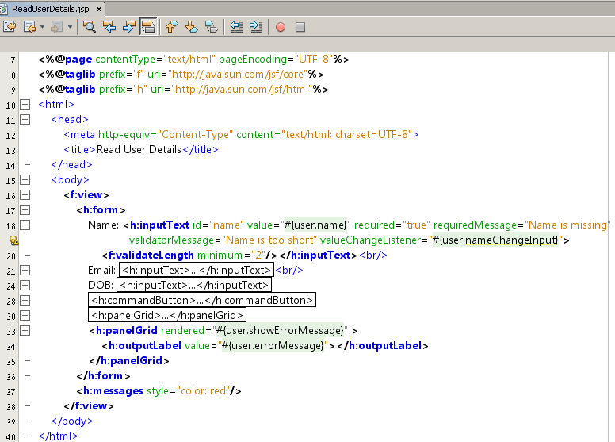
ValueChangedEvent- שימוש ב- JSF
ובאופן דומה ניתן להגדיר את התכונה actionListener שתקושר לכפתור או לקישור
שינוי בערך הפקד יפעיל בעת לחיצה על הכפתור גם את המתודה הזו.
הגדרת מיקום הצגת הודעת השגיאה, המקושרת למשתנה ב- bean

Slide 22
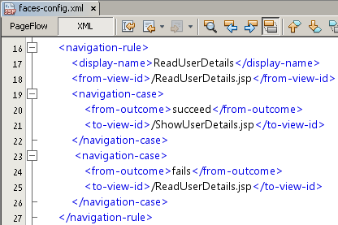
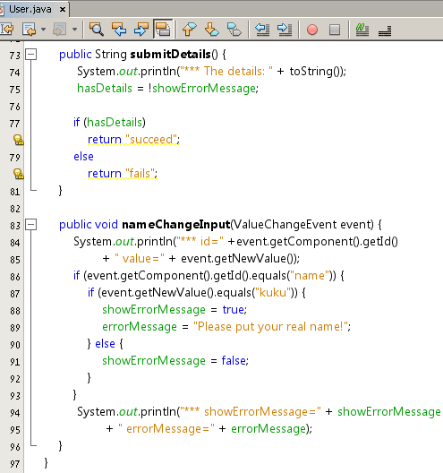
ValueChangedEvent מימוש ב- bean
המתודה תהייה:
public
תחזיר void
תקבל ValueChangedEvent

Slide 23

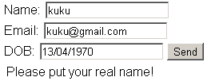
ValueChangedEvent- דוגמת פלט

Slide 24


מימוש listener ע"י ממשק
במחלקת ה- bean:
ב- JSF:

Slide 25

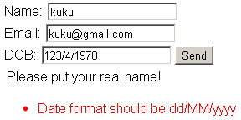

נשים לב:
ה- event יופעל רק אם היה שינוי בערכים לעומת הפעם הקודמת:
ניתן לראות כי ה- event לא רץ שוב!

Slide 26
עבודה עם קבצי משאבים (Resource Bundle)
עד כה הטקסט שרצינו להציג הוגדר בקובץ ה- JSP
במערכות רציניות, הטקסט אמור לעבור ביקורת אצל כתבים טכניים
כתבים טכניים אינם אמורים לדעת לקרוא קוד
לכן עובדים עם קבצי משאבים ובהם המגדירים זוגות key ו- value
הכתבים הטכניים יכתבו את הערכים והמפתחים ישתמשו בקובץ זה במקום לכתוב את הטקסט ותוכן ההודעות בעצמם
שינוי בטקסט לא יגרור שינוי בקוד
ניתן להחליף את שפת התצוגה בקלות
← הפרדה נוספת בין שכבות הפרוייקט

Slide 27
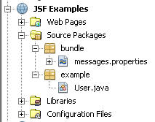
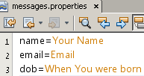
עבודה עם קבצי משאבים (2)
קובץ משאבים צריך לשבת תחת תיקיית ה- src וסיומו יהיה properties
דוגמא לקובץ משאבים:

Slide 28
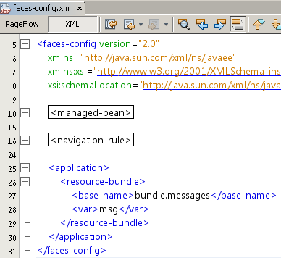
עבודה עם קבצי משאבים (3)
כדי שהאפליקציה תדע לעבוד איתו צריך להוסיף ל- faces-config את הבלוק הבא:
שם קובץ המשאבים
השם באמצעותו ניגש למפתחות שבקובץ מתוך ה- JSF

Slide 29
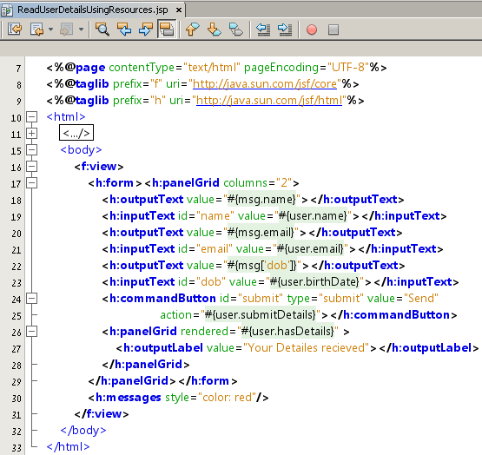
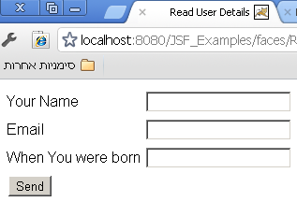
שימוש בקובץ המשאבים ב- JSF

Slide 30
Internationalization
ראינו כי באמצעות קבצי properties ניתן לקבוע את הטקסט שיופיע בתוכנה
בהתבסס על תשתית זו ניתן לכתוב תוכנה שתוצג בקלות בשפות שונות
המושג נקרא I18N (מתחיל באות i, 18 תווים ובסוף n)
כמו כן, ניתן יהיה להציג מידע נוסף באופן שונה, למשל תאריך

Slide 31
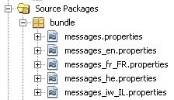
המנגנון
אפליקציה התומכת בשפות שונות מורכבת מ- 2 חלקים:
Internationalization: הקוד שתומך בריבוי שפות והחלפתן. מתבסס על עבודה עם קבצי משאבים
Localization: הצגת המידע בפורמט המקומי: תרבות, צבעים מקובלים, סגנון הצגת תאריכים, מספרים וכד'
בפרקטיקה: נגדיר קובץ properties לכל שפה בה נתמוך כך שהמפתחות יהיו זהים אך הערכים שונים
כדי להוסיף תמיכה בשפה נוספת:
לעמוד על אחד מקבצי ה-
properties ← Add ← Locale

Slide 32
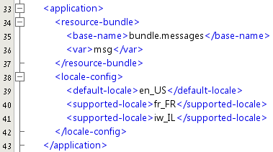
הגדרת ה- locale ב- faces-config
יש להוסיף ב- faces-config לאילו locale יש תמיכה:

Slide 33
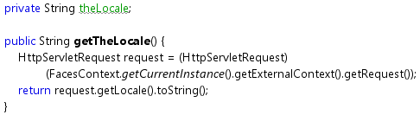
שימוש ב- locale המוגדר
נוסיף למחלקת ה- bean שיטה שיודעת לקרוא את ה- locale של ה- request (נקבע ע"י ה- browser):
נידע את ה- JSF מהו ה- locale:

Slide 34
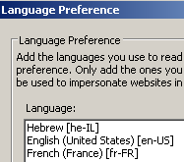
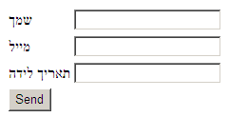
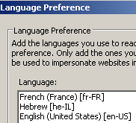
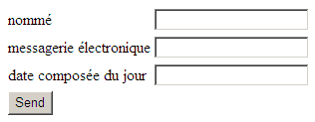
דוגמאות

Slide 35
מעגל החיים של בקשת JSF ((JSF Request Life Cycle
Client
Server
בשרת נבנה ה- view עבור הדף ונשמר ב- FacesContext
בקשת הדף ללא נתונים
Initial Request
ה- response הוא דף המכיל את ה- view ללא ערכים
1- Restore View
2- Apply Request Values
postback: שליחת הדף עם ערכים
כל עוד התקבלה דף עם שגיאות לאחר ה- validations, conversions ו- events
הפעלת validations ו- conversions בהתאם למצויין ב- JSF. אם שניהם עברו בהצלחה יופעלו ה- events.
3- Process Validations
postback: שליחת הדף עם ערכים תקינים
לאחר קבלת דף ללא שגיאות
שמירת הנתונים ב- bean, הפעלת ה- BL ויצירת התשובה שתוחזר ללקוח (תוך שימוש ב- navigation שב- faces-config)
4- Update Model
5- Invoke Application
6- Render Response
התקבל דף התשובה

Slide 36
Facelets - מוטיבציה
JSF ממומש בתוך JSP בעוד שמעגל החיים שלהם שונה, מה שעלול לגרום להתנגשויות ולתוצאות בלתי צפויות
ה- JSF בונה את עץ הרכיבים בעוד שה- JSP בונה אותם לפי הסדר
הכלים הסטנדרטים של מעצבי האתרים אינם מאפשרים להם לצפות בקלות בדפי JSF
טכנולוגיית ה- facelets באה להחליף את ה- JSF:
מממשת כ- JSF ViewHandler
מאפשרת קינפוג פקדים פעם אחת ושימוש חוזר
JSP אינה תומכת בתגיות חדשות של JSF

Slide 37
שימוש ב- Templates ע"י Facelets
כאשר נרצה שדפים באפליקציה שלנו יראו זהים נשתמש במנגנון ה- template
למשל נייצר דף מסגרת לאתר שלנו (כותרת עליונה ותפריט) ובאמצע יהיה התוכן
כל דף האתר יתבסס על התבנית שהכנו ויוסיף רק את החלק האמצעי של הדף
שקול להורשת טפסים ב- C#

Slide 38
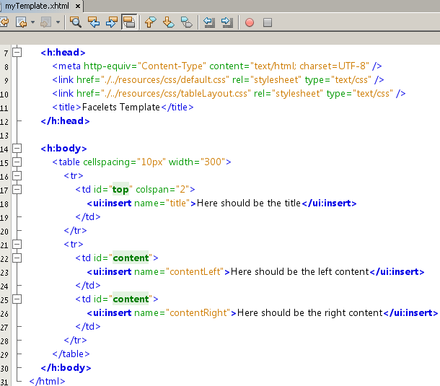
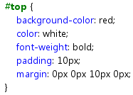
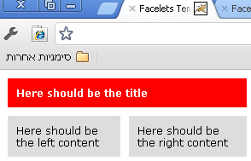
דוגמא לדף template
נוסיף קובץ מטיפוס Facelets Template
שם העיצוב ב- css
הכנסת איזור לתוך ה- template ומתן שם זיהוי

Slide 39
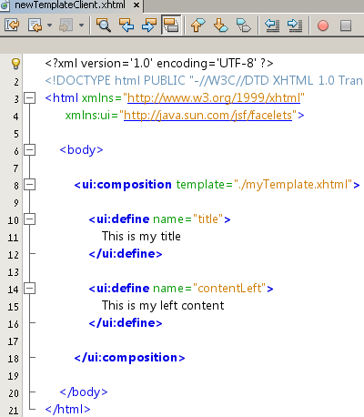
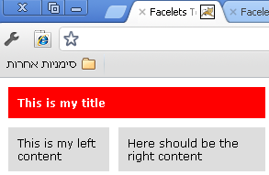
שימוש בדף ה- template
הגדרת ה- template עליו אנו מתבססים בדף זה
שתילת התוכן באיזור הנקרא title

Slide 40
סיכום התגיות:
בשימוש ב- template:
ui:insert – להכנסת איזור בדף ה- template
בשימוש ב- template client:
ui:composition – הגדרת שף המתבסס על דף template
ui:define – הכנסת ערכים לאיזור מסויים ב- template
צריכה להיות התאמה בשם בין השימוש ב- ui:insert ב- template לבין השם בשימוש ה- ui:define ב- template client

Slide 41
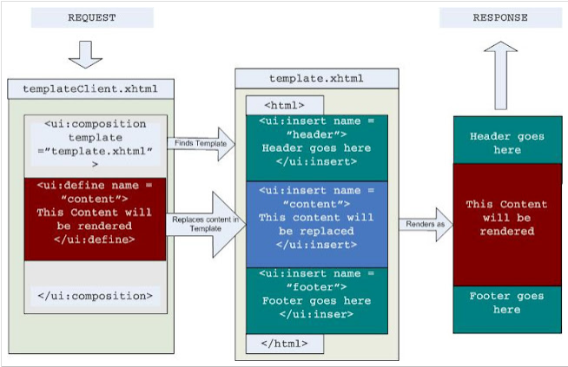
המחשה
http://jsflessons.blogspot.com/2009/03/templating-in-facelets.htmlהתמונה לקוחה מ:

Slide 42
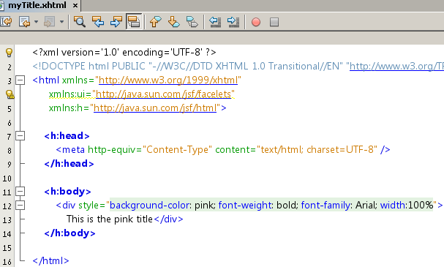
שימוש ב- XHTML אחר באחד האיזורים
נגדיר קובץ xhtml:

Slide 43
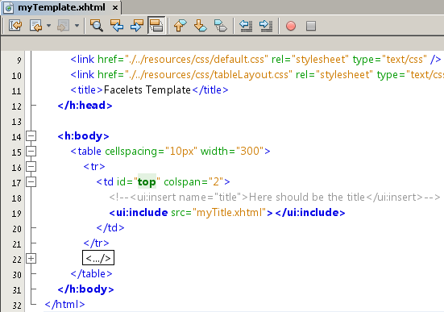
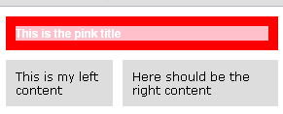
שימוש ב- XHTML אחר באחד האיזורים
במקום ui:insert משתמשים ב- ui:include

Slide 44
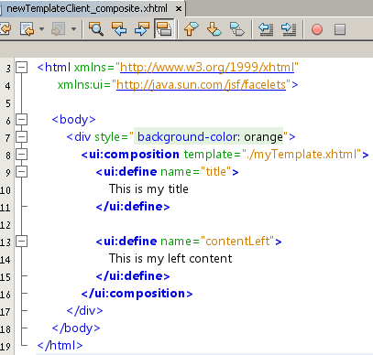
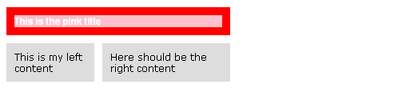
הוראות מחוץ לתג ui:composition
מתעלם מהגדרות שמחוץ לתג ui:composition

Slide 45
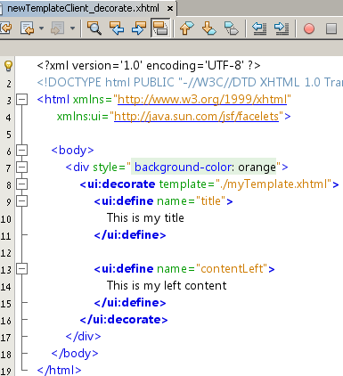

התג ui:decorate
התגיות ui:composition ו- ui:decorate זהות בשימושן פרט לכך שהראשונה מתעלמת מתוכן שמחוץ לה והשניה לא
מתייחס להגדרות שמחוץ לתג ui:decorate

Slide 46

יצירת component מותאם אישית
- הגדרת html ללא body
- הרכיב אותו אנו מגדירים נמצא
בתגית ui:component

Slide 47



שימוש ב- component מותאם אישית

Slide 48
ui:fragment
משמש כמו ui:component
ההבדל:
ui:component מתעלם מהתוכן שמחוץ לו
ui:fragment מתייחס לתוכן שמחוץ לו
בדיוק כמו ui:composition ו- ui:decorate בהתאמה

Slide 49

ui:param – להעברת נתונים בין facelets
שם הפרמטר

Slide 50

ui:param – העברת פרמטרים

Slide 51
תרגיל
יש לכתוב אפליקציה ובה 3 דפים בעלי עיצוב זהה:
הדף מחולק ל- 3 חלקים: עליון, שמאלי ומרכז
בחלק העליון תהיה כותרת שתורכב מ- Hello ושם שיקרא מקובץ משאבים
בחלק השמאלי תהייה אפשרות להקליד גובה ומשקל וכפתור לחישוב
התוצאה תופיע בחלק המרכזי בדף
התוצאה תכלול את ערך ה- BMI שהוזנו וכן הודעה בפורמט הבא:
אם ה- BMI מתחת ל- 25 הרקע יהיה ירוק והודעה כי המשקל תקין
אחרת, הרקע יהיה אדום והודעה כי המשקל אינו תקין
יש לוודא כי הגובה הוא בין 1.50-2.10 מ'
יש לוודא כי המשקל בין 30-250 ק"ג
במידה ואחד הנתונים שהוזנו חסר או אינו תקין, יש להציג הודעה מתאימה
יש לתמוך באפליקציה גם באנגלית וגם בעברית ע"י לחיצה על כפתור

Slide 52
ביחידה זו למדנו:
מהו JSF
Validations
Converter
Page Navigation
קבצי משאבים
Internationalization
JSF Life Cycle
Facelets
Template
Component

